Slide 1


Gli strumenti della ripresa tra Unione Europea e interventi statali: il
Next Generation EU e il Piano Nazionale di Ripresa e Resilienza
Alberto Miglio (Università di Torino)
Scuola di cittadinanza – 6 maggio 2021

Slide 2
Le istituzioni politiche dell’Unione
Parlamento europeo:
- rappresenta i cittadini dell’Unione
- esercita la funzione legislativa insieme al Consiglio
Consiglio europeo:
- capi di Stato o di governo degli SM
- organo di indirizzo politico
Consiglio:
- rappresentanti dei governi degli SM
- esercita la funzione legislativa insieme al PE
Commissione:
- Agisce nell’interesse generale dell’Unione
- potere di iniziativa
- competenze esecutive

Slide 3
Le competenze dell’Unione europea
L’Unione europea ha competenze limitate (principio di attribuzione)
Politica economica rimane in larga misura competenza degli Stati membri
Invece politica monetaria: competenza esclusiva UE (per Stati membri area euro)
Misure di sostegno all’economia (sussidi, incentivi, sgravi fiscali) adottate dagli Stati membri

Slide 4
La politica economica/1
La competenza dell’Unione si limita al coordinamento delle politiche economiche nazionali
Obblighi di coordinamento – il Consiglio elabora “indirizzi di massima” di politica economica (meccanismo fortemente rafforzato nel 2011: “semestre europeo”)
Vincoli di bilancio (Patto di stabilità e crescita)
Rapporto disavanzo/PIL non deve eccedere il 3%
Rapporto debito pubblico/PIL non deve eccedere il 60%

Slide 5
La politica economica/2
Art. 125 TFUE (c.d. clausola di non salvataggio): né l’UE né gli altri Stati membri rispondono dei debiti di uno Stato membro
Questa norma “è dirett[a] a garantire che gli Stati membri rispettino una politica di bilancio virtuosa” (Corte di giustizia, sent. 27 novembre 2012, causa C-370/12, Pringle)

Slide 6
Le risposte dell’UE alla pandemia
Sospensione temporanea del Patto di stabilità e crescita → gli Stati membri possono indebitarsi fortemente per finanziare la spesa
Allentamento controllo su aiuti di Stato alle imprese
Interventi di politica monetaria (BCE)
Piano SURE (sostegno cassa integrazione)
Piano Next Generation EU

Slide 7
L’intervento della BCE
Dal 2012 la BCE ha adottato diversi piani di acquisto di titoli di debito per sostenere i mercati finanziari, contrastare la recessione e favorire la ripresa
Dal 2020 Pandemic Emergency Purchase Programme (PEPP)
  Sostiene il debito pubblico degli Stati membri attraverso interventi sul mercato secondario dei titoli di Stato
  Marzo 2020 - aprile 2021 oltre 1000 miliardi

Slide 8
I contrasti tra gli Stati membri
Stati ‘frugali’ sostenevano la necessità di fare ricorso agli strumenti classici di assistenza finanziaria
  Concessione di prestiti condizionata a riforme strutturali (MES)
Opposizione da parte degli altri Stati

Slide 9
Il Piano SURE
Support to mitigate Unemployment Risks in an Emergency - Piano di sostegno agli ammortizzatori sociali nazionali (cassa integrazione)
Approvato nel maggio 2020
Fino a 100 miliardi, oltre 75 mld già erogati agli Stati membri
Fondi erogati agli Stati membri dalla Commissione, finanziati mediante prestiti contratti sui mercati finanziari (social bonds)

Slide 10
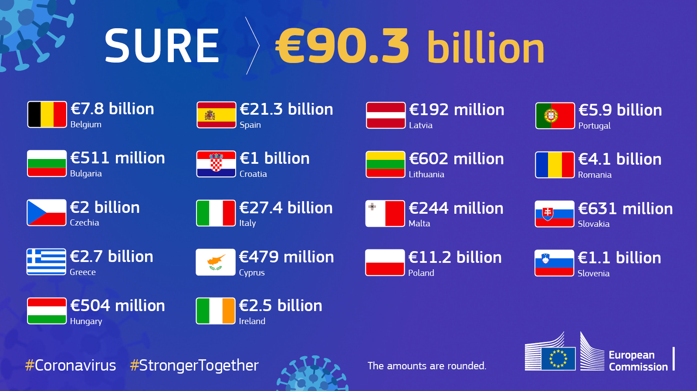

Slide 11
Next Generation EU
Iniziativa della Francia e della Germania a cui ha fatto seguito la proposta della Commissione a maggio 2020
Compromesso politico a luglio 2020 (Consiglio europeo)
Tradotto in atti vincolanti a dicembre 2020
Risposta ambiziosa alla crisi (solidarietà)

Slide 12
La base giuridica del piano Next Generation EU
Art. 122 TFUE:
1. … [I]l Consiglio, su proposta della Commissione, può decidere, in uno spirito di solidarietà tra Stati membri, le misure adeguate alla situazione economica, in particolare qualora sorgano gravi difficoltà nell'approvvigionamento di determinati prodotti, in particolare nel settore dell'energia.
2. Qualora uno Stato membro si trovi in difficoltà o sia seriamente minacciato da gravi difficoltà a causa di calamità naturali o di circostanze eccezionali che sfuggono al suo controllo, il Consiglio, su proposta della Commissione, può concedere a determinate condizioni un’assistenza finanziaria dell'Unione allo Stato membro interessato...

Slide 13
Rilevante dal punto di vista quantitativo
complessivamente 750 miliardi di euro
la componente più importante è il c.d. Strumento per la ripresa e la resilienza (672,5 mld)
  sussidi (fino a 312,5 mld)
  prestiti (fino a 360 mdl)
risorse ripartite fra gli Stati membri (all’Italia ca. 200 mld)

Slide 14
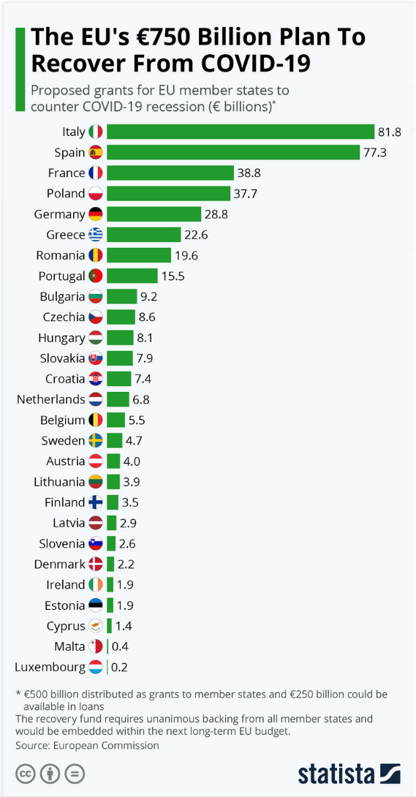
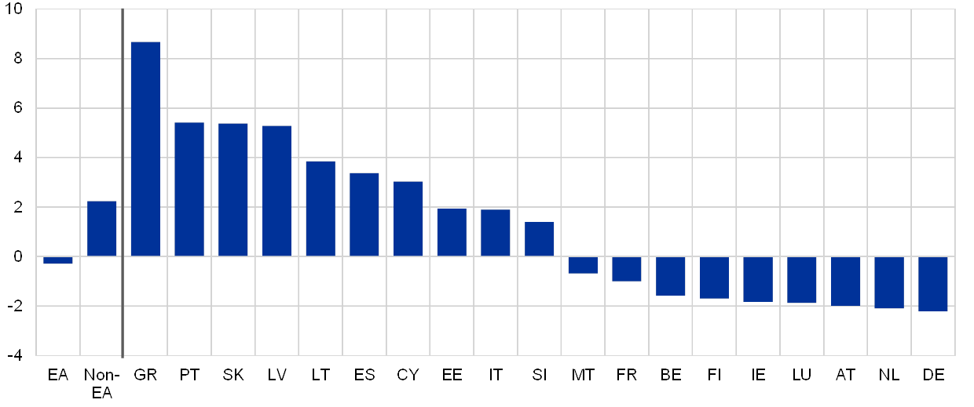

Slide 15
La solidarietà sul lato del finanziamento
Il piano è finanziato da prestiti contratti dalla Commissione sui mercati finanziari (2021-2026) – ottimo rating
Debito pubblico comune europeo (temporaneo)
Prestiti garantiti dal bilancio UE
Prestiti ripagati mediante introduzione di imposte comuni – verso una tassazione europea?

Slide 16
L’erogazione delle risorse/1
Non solo prestiti, ma anche sovvenzioni
Come funziona?
  Gli Stati membri presentano un piano di ripresa nazionale (entro 30 aprile 2021)
  Il Piano è valutato dalla Commissione e approvato dal Consiglio a maggioranza qualificata (alcuni volevano l’unanimità)
  La Commissione monitora l’esecuzione del Piano e può bloccare le tranches successive

Slide 17
L’erogazione delle risorse/2
No condizionalità nel senso di austerità, ma costruzione di una politica economica a livello europeo
La spesa deve concentrarsi su alcuni investimenti strategici per generare crescita sostenibile (transizione ecologica e digitale)

Slide 18
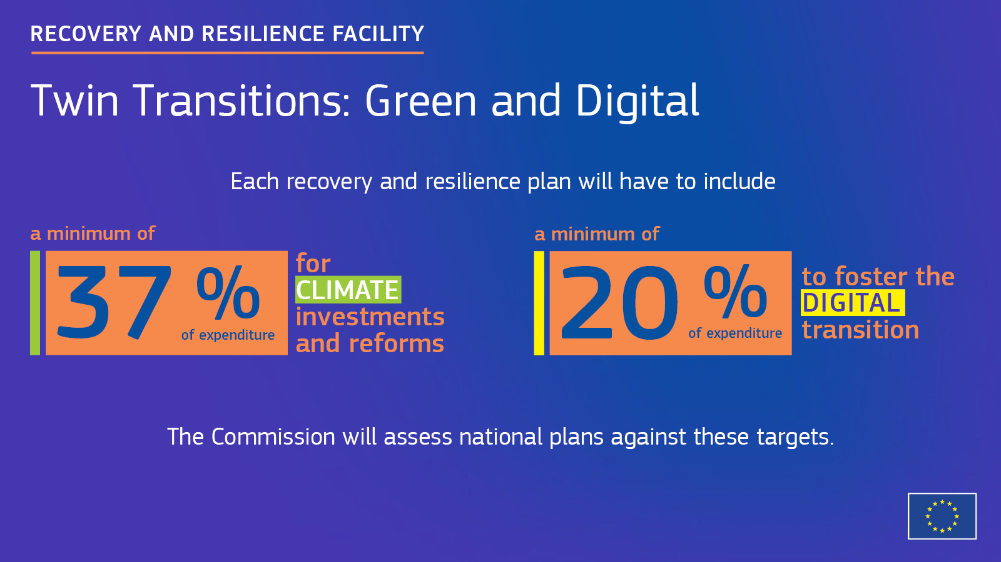

Slide 19
Il rispetto dello Stato di diritto
Questione spinosa che è stata risolta solo a dicembre 2020 (opposizione di Ungheria e Polonia)
Regolamento 2020/2092 relativo a un regime generale di condizionalità per la protezione del bilancio dell’Unione
Possibilità di sospendere le erogazioni dei fondi UE (tutti) in caso di violazioni dello Stato di diritto
  Sanzione decisa dal Consiglio a maggioranza qualificata
Applicazione del regolamento ‘congelata’ per volere del Consiglio europeo

Slide 20

Grazie per l’attenzione!
alberto.miglio@unito.it

